Slide 1
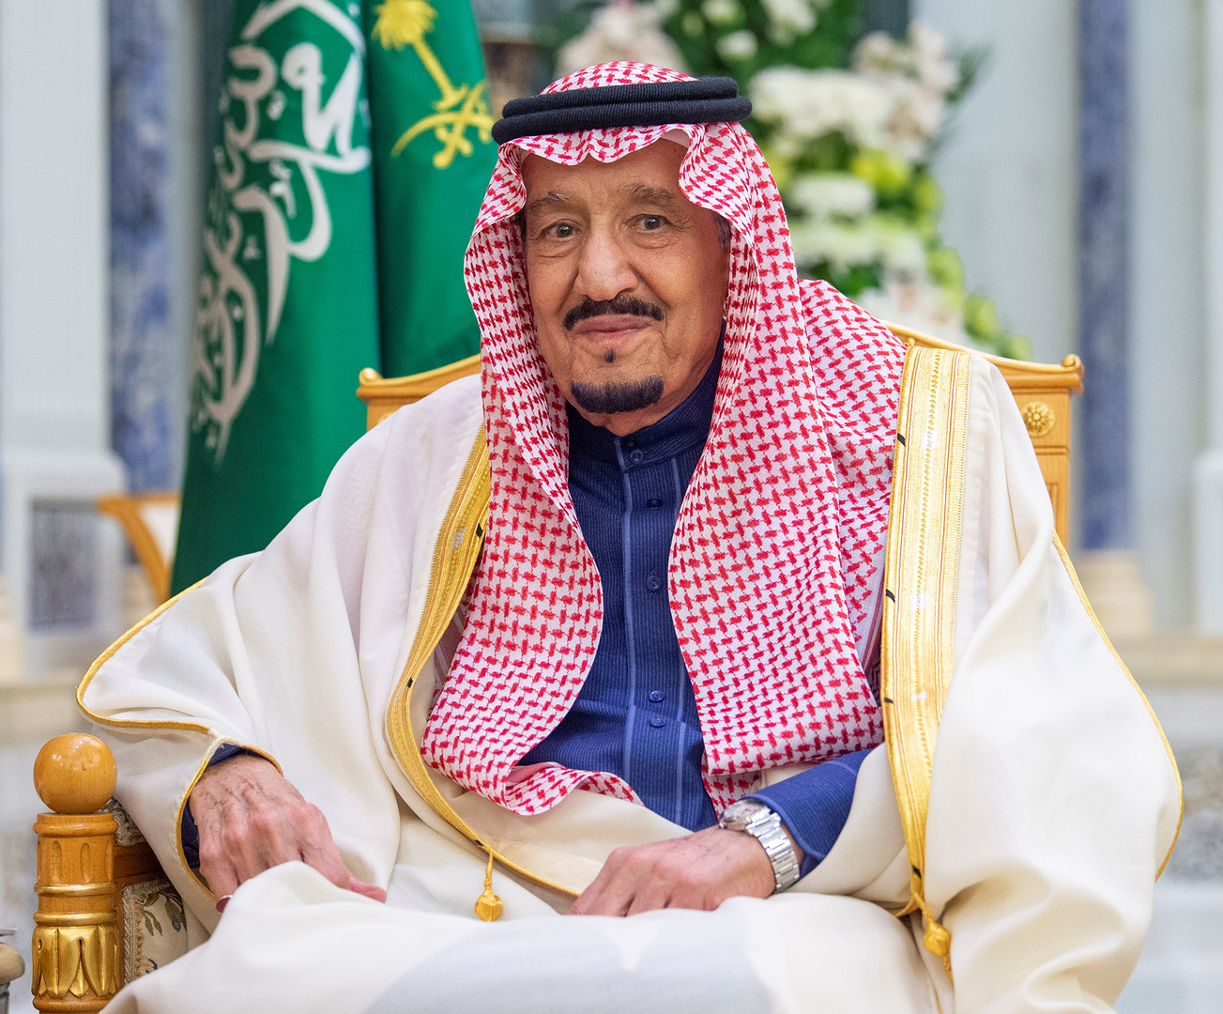
التعليم في عهد الملك سلمان بن عبد العزيز حفظه الله

Slide 2
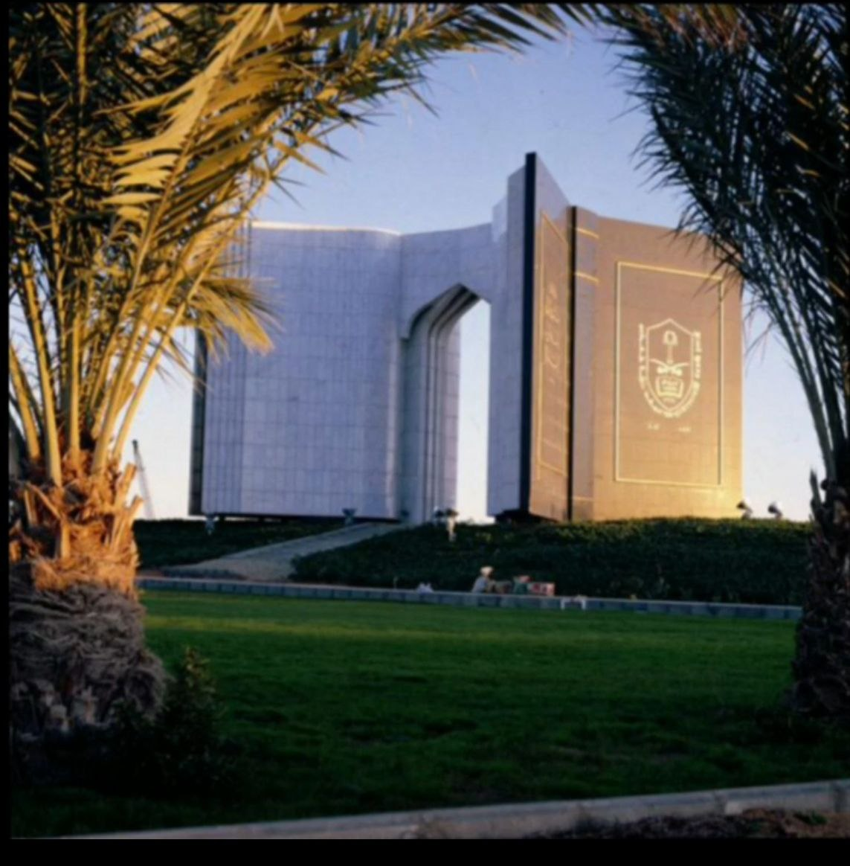
شهد التعليم في عهده تغيرا نوعيا في هيكلة مؤسساته التعليمية و التربوية
ومن ابرز ملامح نمو التعليم :

Slide 3


Slide 4
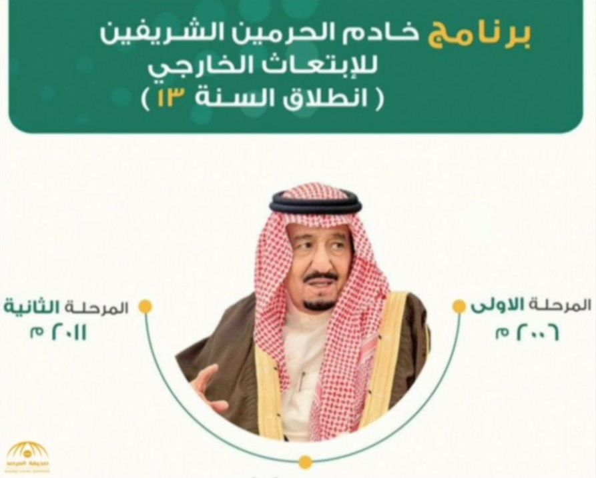

Slide 5
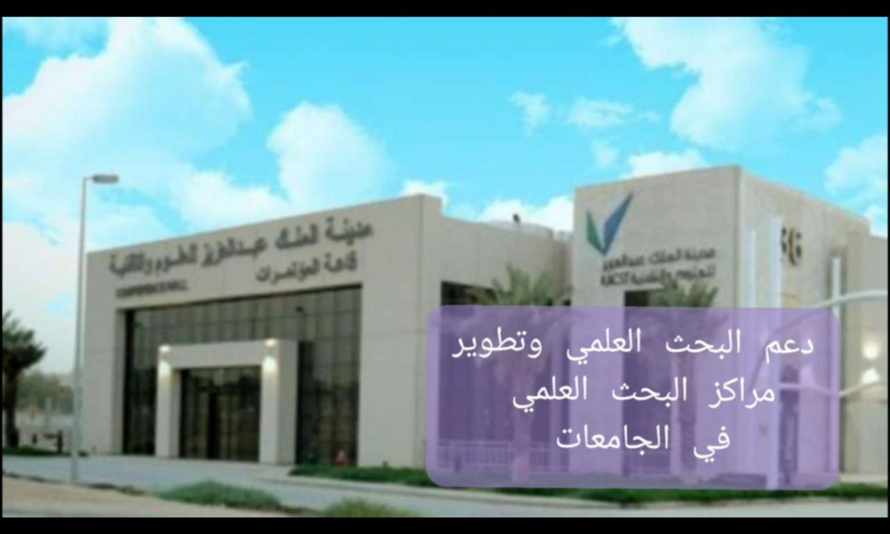

Slide 6
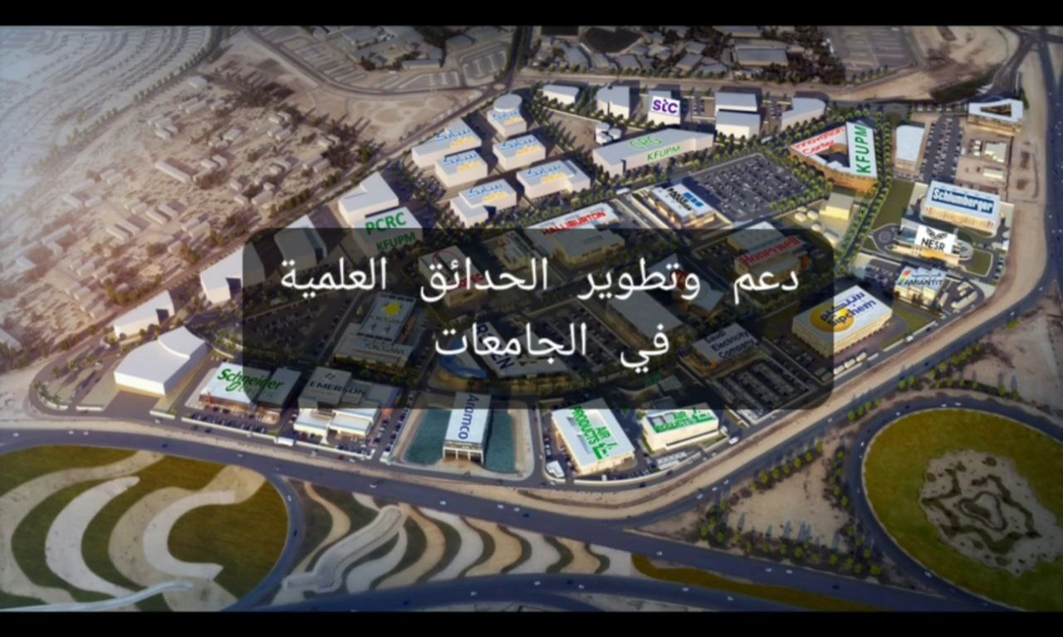

Slide 7
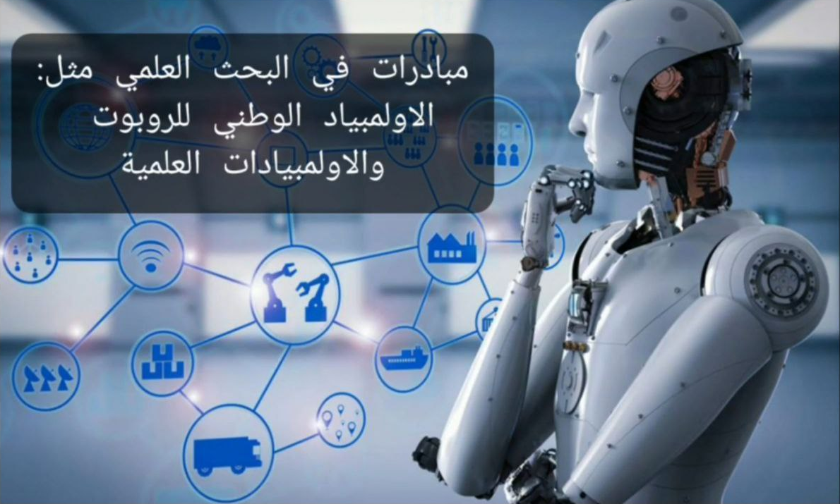

Slide 8
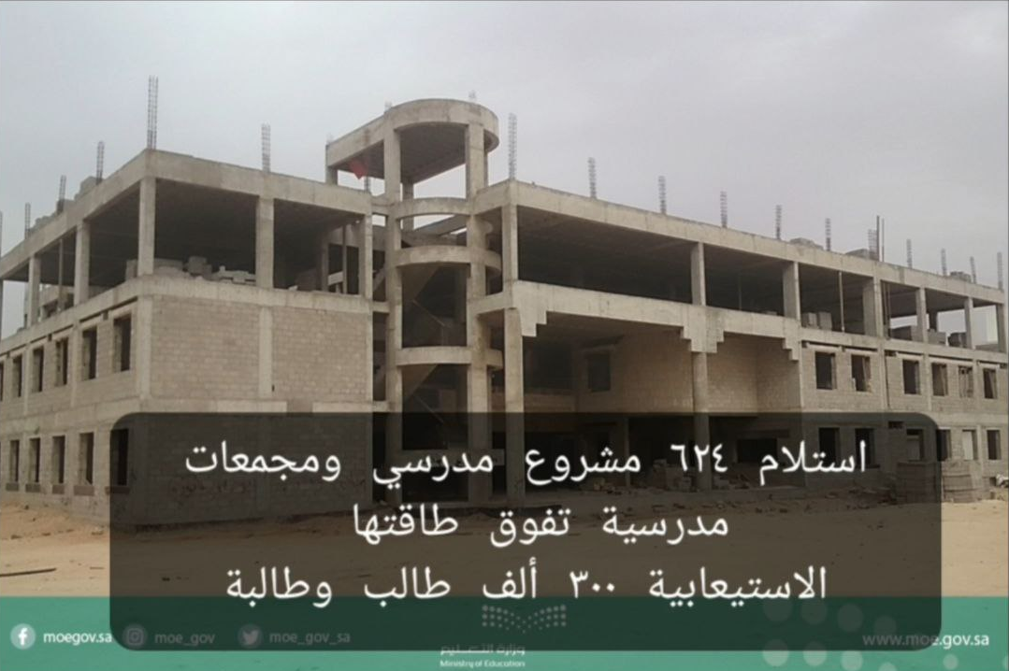

Slide 9
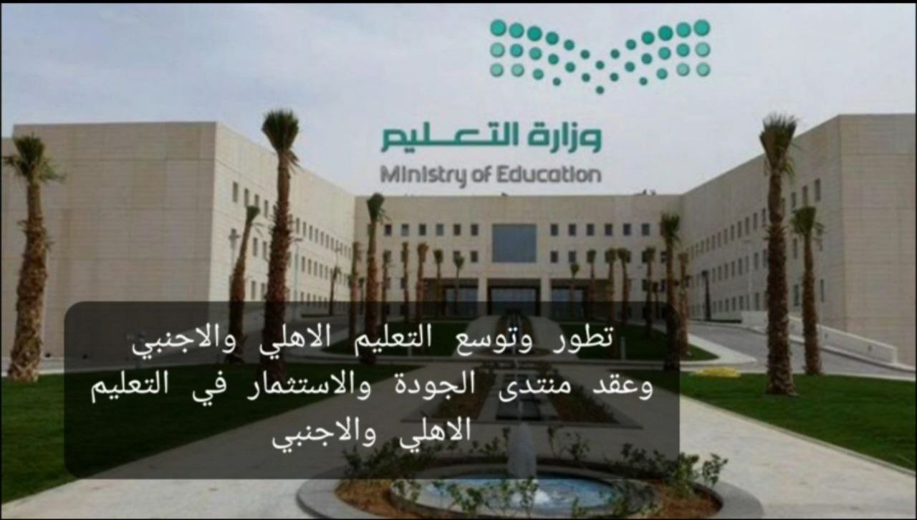

Slide 10
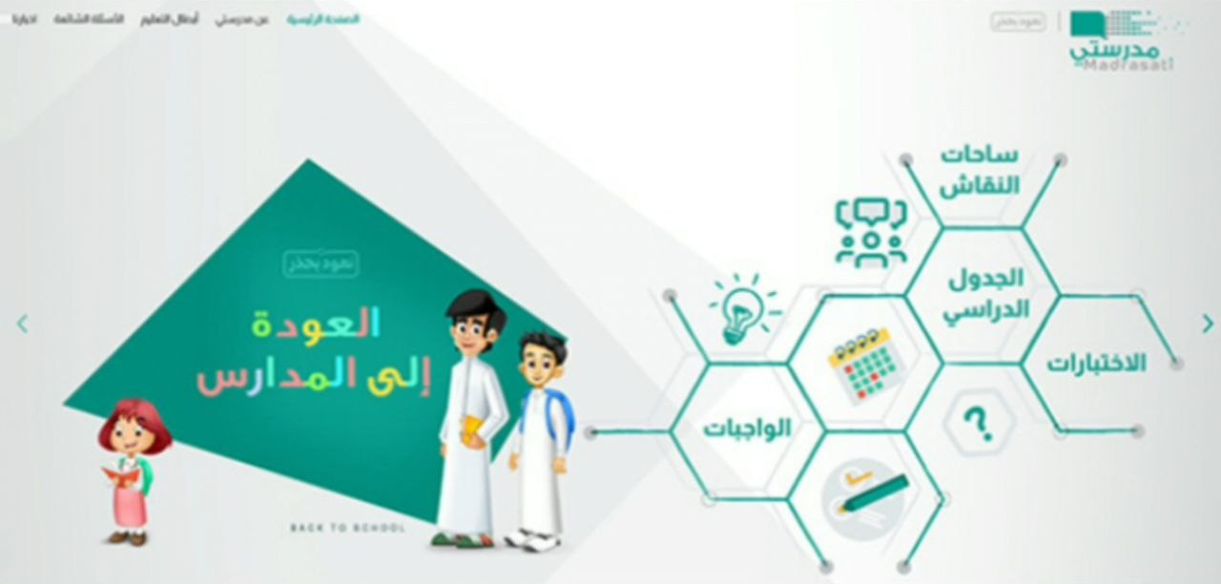
وأخيرا ... التعليم عن بعد
وانشاء منصة مدرستي
للتعامل مع أزمة كورونا

Slide 11

عمل الطالب:
محمد حسن العمران
الصف:
الثالث متوسط د
اشراف:
الأستاذ محمد الفكيه
مدرسة:
ابن كثير المتوسطة

